Slide 1

3-蛮力法
陆伟
算法设计与分析
Introduction to the Design and Analysis of Algorithms
November 8, 2026

Slide 2
Lecture Overview
1. 概述
2. 排序问题
3. 顺序查找问题
4. 字符串匹配问题
5. 最近对问题
6. 幻方问题

Slide 3
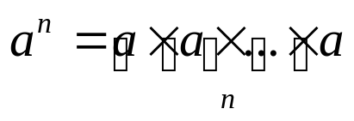
概述
蛮力法是一种简单直接地解决问题的方法，常常直接基于问题的描述和所涉及的概念定义。
也可以用“just do it！”来描述蛮力法的策略。
一般来说蛮力策略也常常是最容易实现的方法。
中国古代数学家张丘建在《算经》中提出了著名的“百钱百鸡问题”：鸡翁一，值钱五；鸡母一，值钱三；鸡雏三，值钱一；百钱买百鸡，翁、母、雏各几何?

Slide 4
概述
虽然巧妙和高效的算法很少来自于蛮力法，但它在算法设计策略中仍然具有重要地位.
  蛮力法适应能力强，是唯一一种几乎什么问题都能解决的一般性方法。
  蛮力法一般容易实现,在问题规模不大的情况下，蛮力法能够快速给出一种可接受速度下的求解方法.
  虽然通常情况下蛮力法效率很低，但可以作为衡量同类问题更高效算法的准绳。

Slide 5
排序问题
问题：给定一个可排序的n个元素序列（数字、字符或字符串），对它们按照非降序方式重新排列。
1、理解问题
2、选择策略
3、算法设计
4、正确性证明
5、算法分析
6、程序设计

Slide 6
排序问题
思想：首先扫描整个序列，找到其中一个最小元素，然后和第一个元素交换，将最小元素归位。然后从第二个元素开始扫描序列，找到后n-1个元素中的一个最小元素，然后和第二个元素交换，将第二小元素归位。进行n-1遍扫描之后，排序完成。

Slide 7
排序问题
流程图或伪代码
算法 selectSort(A[n])
//用选择法对给定数组排序
//输入：一个可排序数组A[0..n-1]
//输出：升序排序的数组A[0..n-1]
for i←0 to n-2 do
min←i
for j=i+1 to n-1 do
if A[j] < A[min] min←j
swap A[i] and A[min]

Slide 8
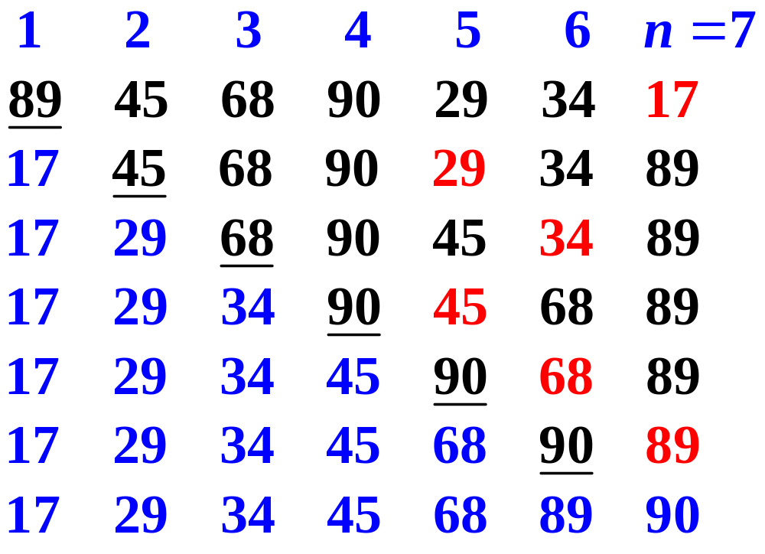
排序问题
小规模实例分析

Slide 9
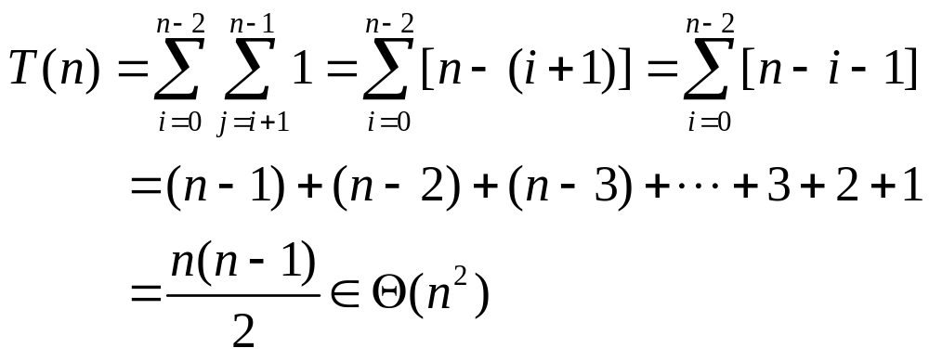
排序问题
正确性证明
算法分析
  输入规模：序列元素个数n
  基本操作：比较次数A[j] < A[min]
  影响基本操作执行次数的因素：n
  建立基本操作求和表达式
  利用求和公式分析算法时间复杂性

Slide 10
排序问题
程序设计
  算法程序编码实现（MIT6005 lec03 Specification）
  程序测试（MIT6005 lec02 Test first programming）

Slide 11
排序问题
冒泡排序
思想：扫描整个序列，比较相邻元素，如果它们是逆序的话就交换位置，重复n-1次扫描，排序完成。第i遍需要扫描的元素为0～n-1-i。

Slide 12
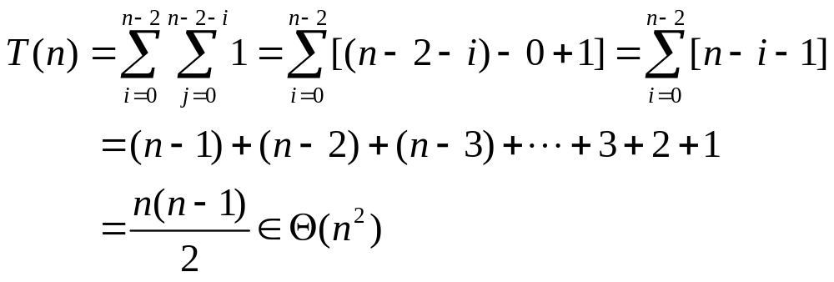
排序问题
冒泡排序
算法 bubbleSort(A[n])
//用冒泡法对给定数组排序
//输入：一个可排序数组A[0..n-1]
//输出：升序排序的数组A[0..n-1]
for i←0 to n-2 do
for j=0 to n-2-i do
if A[j] > A[j+1] swap A[j] and A[j+1]

Slide 13
顺序查找
问题：查找给定序列中固定值—查找键。
    思想：查找键与表中元素从头至尾逐个比较。
    结果：找到 或 失败
    限位器：把查找键添加到列表末尾—— 一定成功，避免每次循环时对检查是否越界（边界检查）

Slide 14
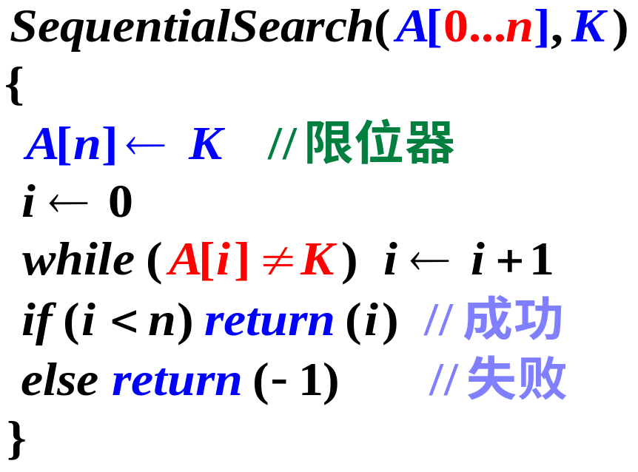
顺序查找
算法分析
最佳效率：T_{best} (n) = 1
最差效率：T_{worst}(n) = n + 1
问：为何定义 A 数组为 n+1 维？
答：有一个位置放限位器
问：若输入有序，算法可改进？
答：遇到 ≤ 或 ≥ 查找键元素，
立即停止查找。

Slide 15
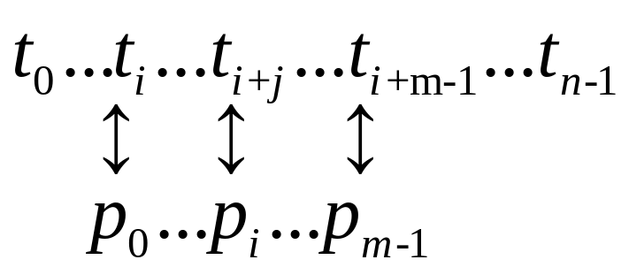
字符串匹配
问题：给定一个n个字符组成的串，称为文本，一个m（m≤n）个字符组成的串称为模式，从文本中寻找匹配模式的子串。

Slide 16
字符串匹配
思想：将模式对准文本的前m个字符，然后从左到右匹配每一对相应的字符，若遇到一对不匹配字符，模式向右移一位，重新开始匹配；若m对字符全部匹配，算法可以停止。注意，在文本中，最后一轮子串匹配的起始位置是n-m（假设文本的下标从0到n-1）

Slide 17
字符串匹配
流程图或伪代码
算法 bruteForceStringMatch(T[0..n-1],P[0..m-1])
//蛮力字符串匹配算法实现
//输入1：一个n个字符的数组T[0..n-1]代表一段文本
//输入2：一个m个字符的数组P[0..m-1]代表一个模式
//输出：若查找成功，返回文本第一个匹配子串中的第一个字符的位置，否则返回-1
for i←0 to n-m do
j←0
while j<m and P[j]=T[i+j]
j←j+1
if j=m return i
return -1

Slide 18
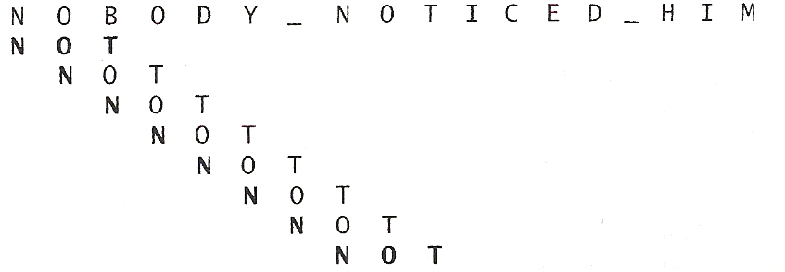
字符串匹配

Slide 19
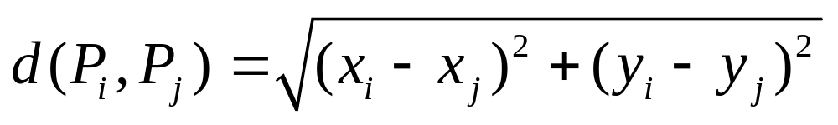
最近对问题
问题：找出一个包含n个点的集合中距离最近的两个点。

Slide 20
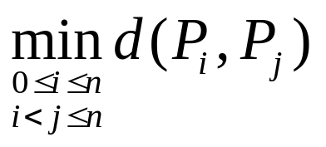
最近对问题
问题理解
精确算法
算法设计
流程图或伪代码
思想：分别计算每一点对之间的距离，然后从中找出距离最小的那一对。为了避免同一点对计算两次，可以只考虑i<j的点对(P_{i}, P_{j})

Slide 21
最近对问题
算法 bruteForceClosesPoints(P)
//蛮力法求解平面中距离最近的两点
//输入：一个n(n≥2)个点的列表P，P₁=(x₁, y₁)，…，P_{n}=(x_{n}, y_{n})
//输出：两个最近点的下标
dmin←∞
for i←0 to n-2 do
for j←i+1 to n-1 do
d←(x_{i}-x_{j})²+(y_{i}-y_{j})²
if d<dmin
dmin←d; index1←i; index2←j;
return index1,index2

Slide 22
最近对问题
小规模实例分析
  point1(0,0), point1(1,1), point1(1,2), point1(3,3)
正确性证明
复杂性分析
  O(n²)
程序设计

Slide 23
幻方问题

Slide 24

Summary

Slide 25


